Slide 1
Ментальные карты знаний
Львова Л. В.

Slide 2
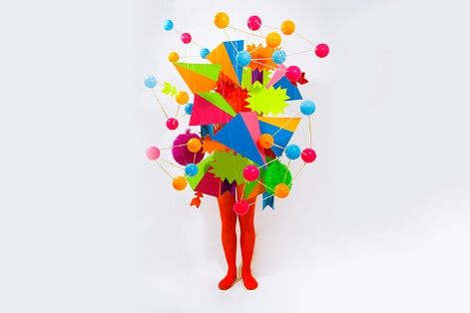
План вебинара
Ментальные карты: развитие памяти, креативности и умения планировать
Средства визуализации учебной информации
Радиальные диаграммы и ментальные карты: возможности и применение
Инструменты разработки ментальных карт

Slide 3
Ментальные карты: развитие памяти, креативности и умения планировать

Slide 4
Интеллект-карты
это метод графического выражения процессов
восприятия,
обработки,
запоминания информации,
творческих задач,
инструмент развития
памяти и мышления,
благодаря которому можно задействовать оба полушария для формирования учебно-познавательной компетенции педагогов

Slide 5
Возможности в педагогике и личностном развитии
задействование оба полушария головного мозга,
повышение работоспособности,
запоминание информации при быстром и полном обзоре темы,
улучшение всех видов памяти,
развитие мышления, интеллекта, речи,
познавательной активности,
обогащение словарного запаса,
управление временем,
генерация новых идей и творчество

Slide 6
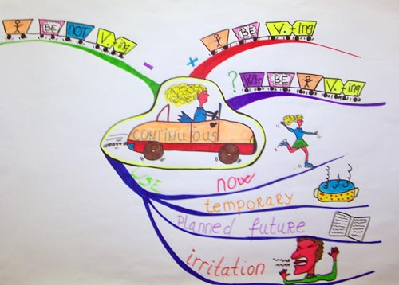
5 вариантов использования mind map на каждый день
1. Упрощать учебу в школе

Slide 7
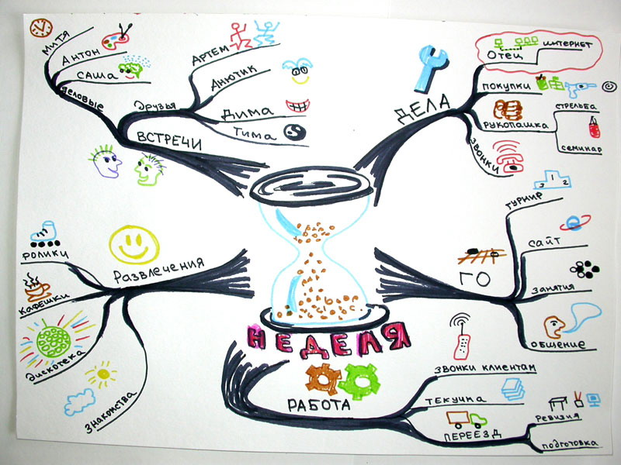
5 вариантов использования mind map на каждый день
2. Ставить цели и планировать неделю вперед

Slide 8
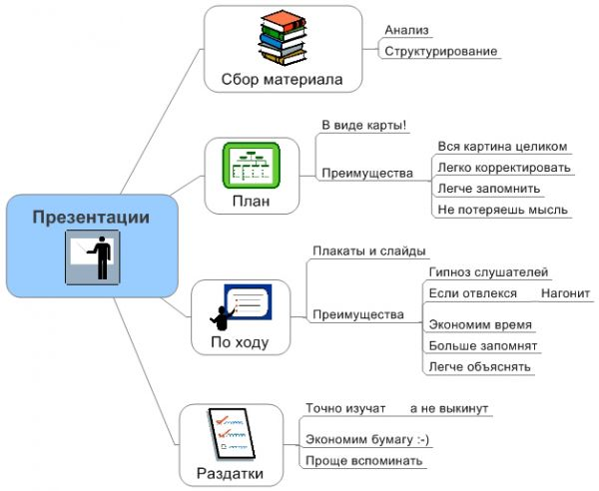
5 вариантов использования mind map на каждый день
3. Планировать и управлять проектами

Slide 9
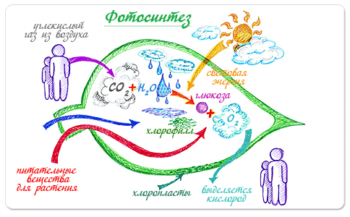
5 вариантов использования mind map на каждый день
4. Фиксировать воспоминания

Slide 10
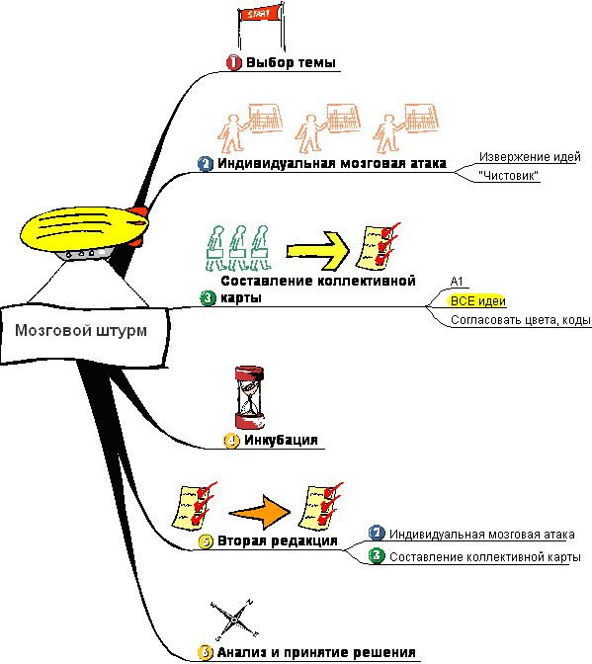
5 вариантов использования mind map на каждый день
5. Генерировать новые идеи

Slide 11
Как нарисовать интеллект-карту?
Рисуем и пишем в центре анализируемое понятие или проблему
От центрального объекта рисуем в разные стороны ветви: понятия, свойства, ассоциации, аспекты. Ветви рисуем цветными
Подписываем каждую одним-двумя словами
Детализируем ветви: развитие ассоциаций, уточнение понятий, детализация свойств, конкретизация направлений
Наводим красоту: подрисовываем к ассоциациям картинки, используем разные цвета - интуитивно.

Slide 12
Интеллект–карты как средство формирования познавательных ууд
самостоятельное выделение и формулирование цели
поиск и выделение информации
знаково-символические моделирование–преобразование объекта в модель
преобразование модели с целью выявления общих законов, определяющих данную предметную область (кодирование, замещение, декодирование)
умение структурировать знания
умение осознанно и произвольно строить речевое высказывание в устной и письменной форме
выбор наиболее эффективных способов решения задач в зависимости от конкретных условий
рефлексия
постановка и формулирование проблемы
самостоятельное создание алгоритмов деятельности

Slide 13
Интеллект–карты как средство формирования познавательных ууд
анализ объектов с целью выделения признаков
синтез как составление целого из частей, в том числе с восполнением недостающих элементов
выбор оснований и критериев для сравнения, классификации объектов
подведение под понятия, выведение следствий
установление причинно-следственных связей
построение логической цепи рассуждений

Slide 14
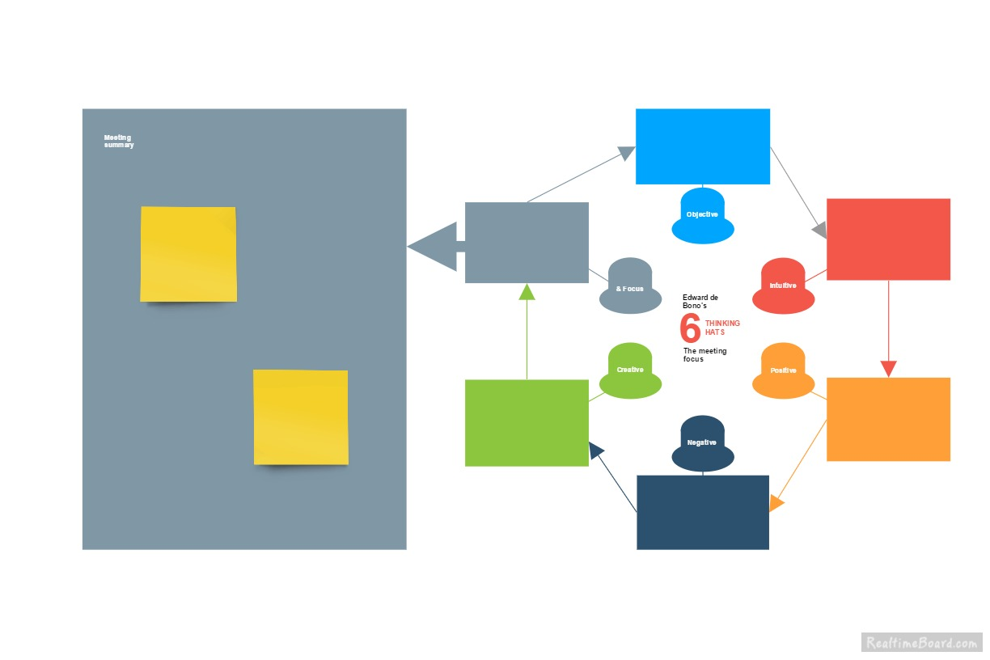
Техника Шести шляп для проведения мозговых штурмов онлайн
https://realtimeboard.com/ru/examples/six-thinking-hats/

Slide 15
Будьте милостивы к воображению. Не избегайте его. Не преследуйте, не одергивайте и, прежде всего не стесняйтесь его, как бедного родственника. Это тот нищий, что прячет несметные сокровища Голконды © Паустовский К.

